Slide 1

PROYECTO FINAL DE GRADO DAW
Inspire Beauty
Digitalización y Gestión para Centros de Estética
Irene González García (Frontend)
Inmaculada Hortelano (Backend)
Notes:
Buenas tardes a todos,
Mi nombre es Irene González y, junto a mi compañera Inmaculada Hortelano, hemos desarrollado Inspire Beauty.
Este proyecto nace con un objetivo claro: digitalizar y facilitar el día a día de un centro de estética, un sector que a menudo se queda atrás en el tema tecnológico..
En esta primera parte, les explicaré todo lo que tiene que ver con la capa visual, la experiencia de usuario y el desarrollo del Front.

Slide 2

INTRODUCCIÓN
Hoja de Ruta
Análisis del Problema y Necesidades.
Metodología y Planificación (GitHub/Trello).
Diseño UX/UI: Del Wireframe al Código.
Stack Tecnológico: 100% CSS Nativo.
Adaptabilidad y Arquitectura del Sistema.
Integración y Persistencia de Datos.
Notes:
Para que puedan seguir el hilo de la exposición, les presento mi hoja de ruta:
En primer lugar, analizaré de dónde nace la necesidad del proyecto;
después, explicaré cómo nos hemos organizado y cómo he desarrollado el proceso de diseño, desde los primeros bocetos hasta llegar al código real.
Para finalizar, les haré una demostración en vivo para mostrar el funcionamiento real de la plataforma.

Slide 3






EL PROBLEMA Y LA NECESIDAD
Gestión Manual
Eficiencia temporal
Brecha Digital
Uso de sistemas analógicos que limitan el crecimiento y la organización del centro.
Dificultad para organizar tiempos de preparación entre servicios.
Centros de gran potencial pero sin un escaparate profesional online.
Notes:
Analizando cómo trabajan muchos centros de estética, nos dimos cuenta de que la gran mayoría sigue dependiendo de agendas de papel.
Esto causa dos problemas graves:
1º, es muy difícil organizar bien los tiempos de preparación entre un servicio y otro.
Y 2º, existe una 'brecha digital', ya que el negocio no tiene visibilidad en la red.
Hoy en día, si un cliente no puede consultar un tratamiento desde su ordenador o móvil, es un cliente que se pierde.

Slide 4

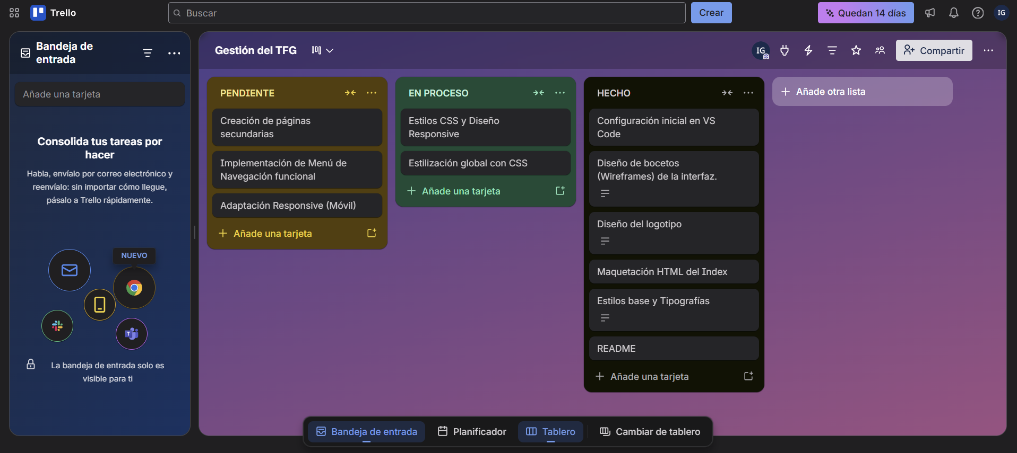
METODOLOGÍA DE TRABAJO
GitHub: Control de versiones y flujo colaborativo Front-Back.
Trello: Gestión de hitos mediante metodología Kanban (Pendiente, En Proceso, Hecho).
Sincronización: Comunicación constante para la integridad de datos PHP y HTML.
Notes:
Para la metodología de trabajo nos hemos apoyado en herramientas de la industria real.
Usamos GitHub para compartir el código y asegurarnos de que mi diseño encaja perfectamente con su sistema interno.
Para la gestión del proyecto, he utilizado Trello, me ha servido para gestionar el flujo de trabajo en tres columnas como podéis ver y así poder llegar a tiempo en los plazos de entrega.
Ha sido necesaria la comunicación constante por ambas partes para ponernos de acuerdo en las decisiones.

Slide 5
INSPIRE BEAUTY: LA SOLUCIÓN
Un sistema integral enfocado en una presencia digital profesional como motor de captación:
Landing Page interactiva
Diseño enfocado a la conversión y experiencia de usuario fluida.
Catálogo dinámico
Visualización atractiva y organizada de todos los tratamientos ofrecidos.
Validación de datos
Integridad de la información en tiempo real para una gestión eficiente.
Notes:
Para solucionar los problemas que hemos visto anteriormente, tenemos estas herramientas:
He creado una página de bienvenida interactiva que funciona como escaparate profesional del negocio.
También incluye un catálogo visual para consultar los tratamientos detalladamente.
Y lo más importante: un sistema de validación que revisa que los datos del cliente sean correctos antes de enviarlos, para que al centro no le llegue información incompleta.

Slide 6
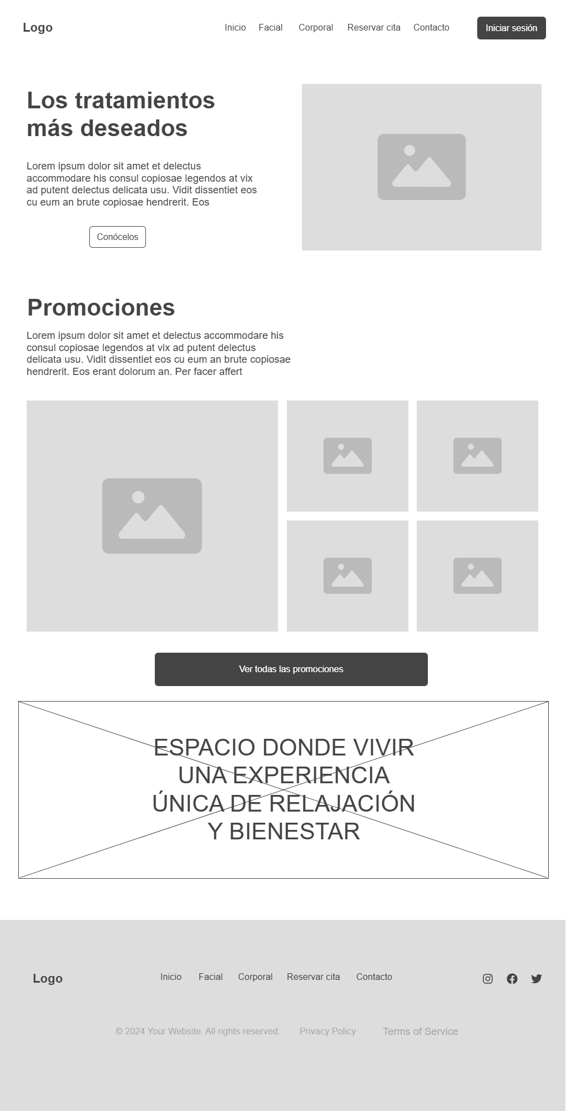
PROCESO DE DISEÑO UI/UX
Jerarquía Visual
Estructuración de contenidos mediante wireframes de baja fidelidad antes de la implementación.
Enfoque en los servicios estrella.
Reducción de la carga cognitiva.
Evolución de diseño orientada a la usabilidad (UX)
Notes:
Antes de escribir una sola línea de código, quise estructurar toda la información mediante wireframes.
Esto me ayudó a decidir dónde colocar cada elemento clave, como los servicios estrella o el botón de reservas.
Mi objetivo principal ha sido reducir la fatiga visual del usuario, consiguiendo que el diseño fuera limpio, elegante y muy fácil de usar.

Slide 7



STACK TECNOLÓGICO
100% CSS Nativo
JS Nativo (ES6)
Tipografía
Implementado globalmente en todas las vistas sin frameworks externos.
Lógica de interacción y validación robusta del lado del cliente.
Playfair Display (Elegancia) y Lato (Legibilidad y modernidad).
Notes:
En el apartado técnico, he apostado por un desarrollo artesanal.
Todo el diseño está hecho con código propio, utilizando HTML y CSS nativo, sin usar plantillas de terceros.
También usé JavaScript puro para la interacción del cliente.
Para la imagen visual, elegí una tipología que transmite elegancia y modernidad para garantizar que los textos se lean bien en cualquier pantalla.

Slide 8
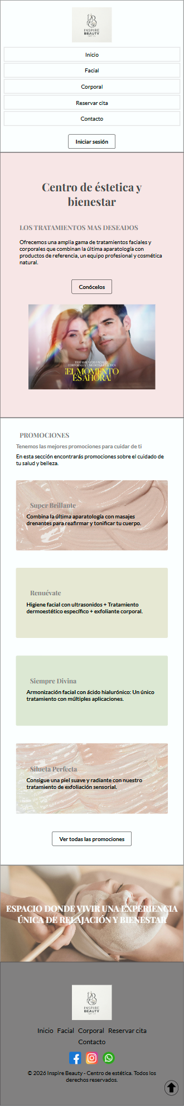
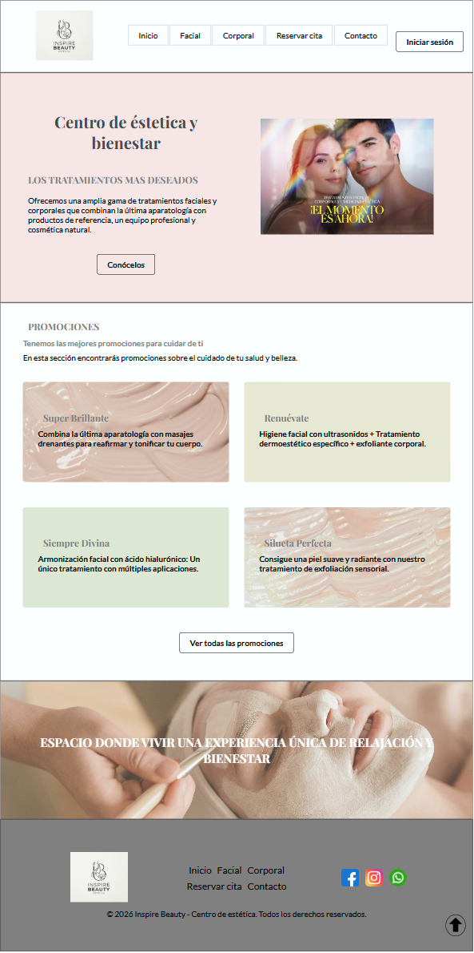

RESPONSIVE INTEGRAL: FILOSOFÍA PURISTA
Arquitectura CSS Global
Arquitectura de CSS nativo aplicada de forma integral en toda la Landing Page (Estructura, Catálogos y Formularios).
Diseño Líquido y Adaptable : Combinación de Flexbox y CSS Grid.
Control de menú Nativo: Uso exclusivo de Media Queries.
Rendimiento avanzado: Al prescindir de frameworks pesados (como Bootstrap).
Notes:
Diseñar cómo se adapta la web a cada dispositivo ha sido un reto técnico importante al no usar ayudas externas.
He programado lo que llamamos un 'diseño líquido'. Como ven, el menú en el móvil se vuelve vertical para que sea fácil de tocar con el dedo, y en el ordenador se transforma en horizontal automáticamente.
Al ser código propio y ligero, la web carga de forma casi instantánea.

Slide 9






ARQUITECTURA DE CONTENIDOS
Catálogo
Captación
Gestión Admin
Tratamientos Faciales y Corporales estructurados para una lectura rápida.
Formularios de reserva y contacto con validación de cliente.
Acceso privado mediante Login para la administración del centro.
Notes:
La web está organizada pensando en dos tipos de usuarios.
Por un lado, están las páginas públicas para que los clientes consulten el catálogo.
Y por otro lado, incluimos este acceso privado de inicio de sesión. Este botón es solo para los profesionales del centro;
allí es donde las esteticistas pueden entrar de forma interna para gestionar todas las citas y horarios de la clínica.

Slide 10
INTEGRACIÓN FRONT-BACK
Capa | Estado / Tecnología | Función
Interfaz | Validada (W3C) | Captura de datos íntegros del cliente.
Comunicación | Validación JS / PHP POST | Control de campos obligatorios en cliente y procesado en servidor.
Persistencia | SQLite | Almacenamiento y gestión de la base de datos.
Los formularios de los clientes ejecutan una validación estricta en el Frontend antes del envío tradicional. El flujo completo con base de datos se reserva para la autenticación del administrador.
Notes:
Para que mi trabajo y el de Inma se conectaran, nos repartimos las tareas.
Mi código en la pantalla se encarga de revisar que el cliente no envíe formularios vacíos, avisándole en el momento si hay un error.
Una vez que los datos son correctos, mi interfaz se comunica con el motor interno que ha creado mi compañera para guardar esa información en la base de datos.

Slide 11
DEMOSTRACIÓN EN VIVO
Entorno de Pruebas Local (Live Server) PDF
Navegación fluida y carga optimizada de catálogos.
Flujo y comportamiento responsivo en tiempo real.
Validación nativa de datos en el formulario de contacto.
Notes:
Les voy a mostrar la aplicación en ejecución local.
Pueden ver que la navegación entre servicios es muy fluida.
Si vamos al apartado de contacto e intento pulsar el botón de enviar sin haber escrito nada, la propia web me bloquea y me avisa en tiempo real.
Esto demuestra que el código nativo funciona correctamente y protege la entrada de datos al servidor.

Slide 12
Gracias por su atención
A continuación, cedo la palabra a mi compañera Inmaculada Hortelano,
quien detallará la lógica del servidor y la gestión de la base de datos.
Backend · Lógica · Datos
Notes:
Muchísimas gracias por su tiempo y atención.
Ahora le cedo la palabra a mi compañera Inma, que les detallará todo el desarrollo del back.

